Slide 1
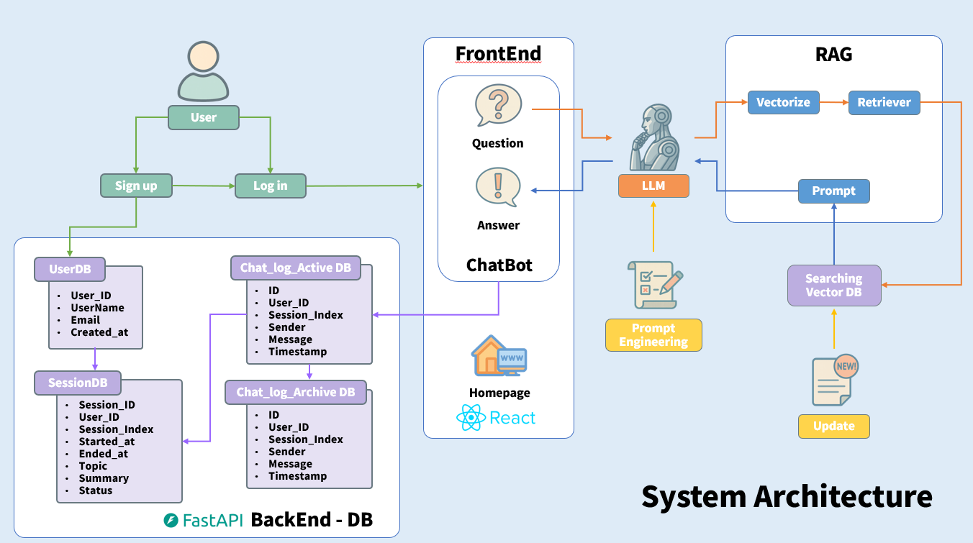

Slide 2
시스템 개요
본 문서는 제공된 시스템 구성도를 바탕으로 "개발된 LLM 연동 웹 애플리케이션"의 구조와 기능에 대해 설명합니다.
이 시스템은 사용자 친화적인 웹 인터페이스를 통해 대규모 언어 모델(LLM)과
상호작용하며, Retrieval-Augmented Generation (RAG) 기술을 활용하여 정
확하고 정보에 기반한 답변을 제공하는 것을 목표로 합니다.

Slide 3
2. 시스템 아키텍처
본 시스템은 크게 Frontend, Backend-DB, 그리고 LLM 및 RAG의 세 부분으로 구성됩니다.
2.1. Frontend
사용자 인터페이스(UI): 사용자는 웹 브라우저를 통해 시스템에 접근합니다. UI는 React 프레임워크를 기반으로 구축되었습니다.
주요 기능:
사용자 관리: 사용자는 회원가입(Sign up) 및 로그인(Log in) 기능을 통해 시스템에 접근할 수 있습니다.
챗봇(ChatBot): 사용자의 질문을 입력받고, 시스템이 생성한 답변을 보여주는 핵심적인 상호작용 채널입니다.
홈페이지(Homepage): 시스템의 초기 화면 또는 추가적인 정보를 제공하는 페이지입니다.
2.2. Backend-DB
서버 프레임워크: 백엔드 서버는 FastAPI를 사용하여 개발되었습니다.
데이터베이스(DB): 시스템 운영에 필요한 데이터를 저장하고 관리하며, 다음과 같은 데이터베이스로 구성됩니다.
UserDB: 사용자의 기본 정보(User_ID, UserName, Email, 생성일 Created_at)를 저장합니다.
SessionDB: 각 대화 세션의 정보(Session_ID, User_ID, Session_Index, 시작/종료 시간, 주제, 요약, 상태)를 관리합니다.
Chat_log_Active DB: 현재 진행 중인 활성 대화의 로그(ID, User_ID, Session_Index, 발신자, 메시지, 타임스탬프)를 저장합니다.
Chat_log_Archive DB: 완료되거나 오래된 대화 로그를 보관합니다.
2.3. LLM (Large Language Model) 및 RAG (Retrieval-Augmented Generation)
LLM: 사용자의 질문에 대한 최종적인 답변을 생성하는 핵심 두뇌 역할을 합니다.
RAG: LLM이 더 정확하고 풍부한 정보를 바탕으로 답변을 생성하도록 돕는 시스템입니다.
질문 분석 및 벡터 검색: 사용자의 질문이 입력되면, 이를 Vectorize하여 벡터 데이터베이스(Vector DB)에서 관련성이 높은 정보를 검색(Searching Vector DB)합니다.
정보 검색(Retrieve): Retriever가 검색된 정보를 가져옵니다.
프롬프트 엔지니어링(Prompt Engineering): 검색된 정보와 사용자의 원본 질문을 조합하여 LLM이 가장 잘 이해하고 답변할 수 있는 형태의 **프롬프트(Prompt)**를 생성합니다.
답변 생성: 완성된 프롬프트가 LLM에 전달되고, LLM은 이를 바탕으로 최종 **답변(Answer)**을 생성합니다.
지식 업데이트: 새로운 정보는 Vectorize 과정을 거쳐 Vector DB에 지속적으로 **업데이트(Update)**되어 최신성과 정확성을 유지합니다.

Slide 4
3. 데이터 및 사용자 상호작용 흐름
로그인/회원가입: 사용자는 Frontend를 통해 시스템에 접속하여 계정을 생성하거나 로그인합니다. 사용자 정보는 UserDB에 저장됩니다.
질문 입력: 사용자가 챗봇 인터페이스에 질문을 입력합니다.
백엔드 전달: 질문은 Backend 서버로 전달되어 새로운 대화 세션이 생성되거나 기존 세션에 추가됩니다. (SessionDB, Chat_log_Active DB에 기록)
RAG 시스템 작동: 질문은 RAG 시스템으로 전달되어 관련 문서를 검색하고, LLM을 위한 최적화된 프롬프트를 생성합니다.
LLM 답변 생성: LLM이 프롬프트를 기반으로 답변을 생성합니다.
답변 전달 및 표시: 생성된 답변은 다시 Backend를 거쳐 Frontend의 챗봇 화면에 표시됩니다. 대화 내용은 Chat_log 관련 데이터베이스에 기록됩니다.

